Slide 1

01
정보처리기사 CBT 프로그램
내 자격증을 부탁해
코리아 IT 아카데미 (강사 류종우 CLASS)
4조

Slide 2

02
Contents
내 자격증을 부탁해
1
개발 배경
2
내 자격증을 부탁해 소개
3
개발 과정
4
팀원 소개
5
Q&A

Slide 3


03
내 자격증을 부탁해
개발 배경
- 정보처리기사 시험 유형 변경으로 인한 예상문제 및 기출문제 부족
→ 시험을 준비 하는 사람들 끼리 문제 공유 프로그램 개발
→ 지식 공유를 통한 합격률 상승
→ 서로서로 돕는 세상(^_^)

Slide 4

04
내 자격증을 부탁해
서비스 소개
시연으로
보여드릴게요

Slide 5


05
내 자격증을 부탁해
서비스 기능 소개
일반사용자
- 시험 예상 문제 공유
- 공유된 문제 풀며 시험 준비
- 실시간 채팅을 이용한 정보 공유
관리자
- 오픈 채팅방 관리
- 문제 게시판 관리

Slide 6

06
내 자격증을 부탁해
개발 과정
02-13
02-14
02-17
02-18
02-19
02-20
02-21
02-24
자료조사
DB 설계
기능 설계
GUI 설계
TEST 및 수정

Slide 7


내 자격증을 부탁해
07
07
개발 과정
DB설계
userNo
quiz
userPW
answer
MY SQL
userID
wrong1
MemberInfo
Quiz
nickName
wrong2
gender
wrong3
wrongCount
quizPW
answerCount
writeDate
userName
idx

Slide 8




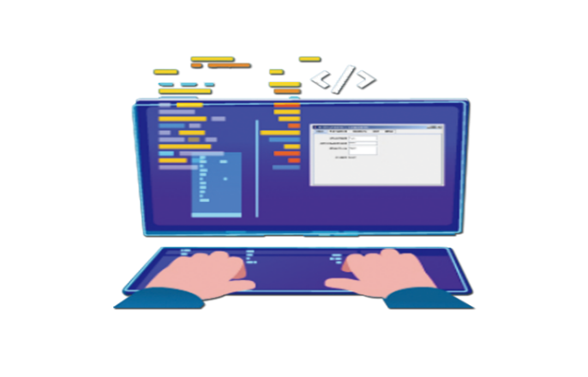
08
내 자격증을 부탁해
개발 과정
기능 구현
JDBC
&
GUI 설계
JAVA SWING

Slide 9
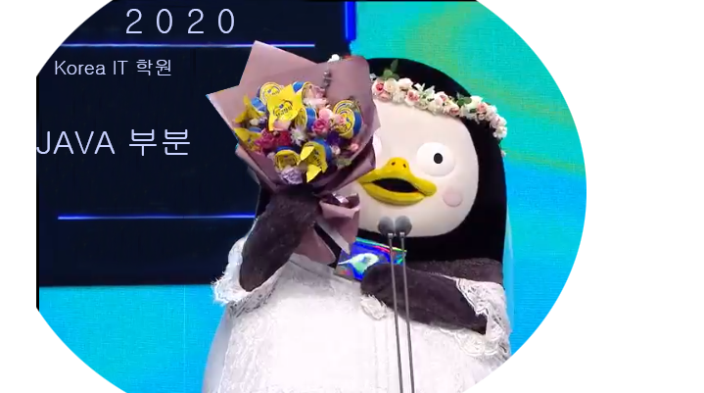
05
내 자격증을 부탁해
조원 소개
└ 임종민(조장)
역할 분배, 프레임 디자인, 메인보드 기능 구현, 데이터 베이스 설계
└ 조예지
GUI 디자인, 회원가입 기능 구현, 이미지 편집, 마이페이지 디자인 및 기능구현, 회원정보 수정 디자인 및 기능 구현, 채팅 서버 구현
└ 이민형
문제 입력&수정&삭제 기능 구현, 데이터 베이스 연동
└ 이진원
문제 풀기 기능 구현, 서버 기능 구현, 채팅 서버 구현, 오류 수정

Slide 10

Q & A

Slide 11
